Slide 1
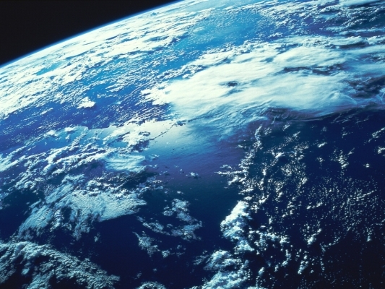
Озоновий шар
Утворення, руйнування, наслідки
Ярова М. 10-б

Slide 2
Найважливішою складовою частиною атмосфери, що впливає на клімат і захищає все живе на Землі від випромінювання Сонця, є озоносфера.
Усього в стратосфері втримується 3,3 трильйони тон озону (О3). У шарі озоносфери
озон перебуває в дуже розрідженому стані.

Slide 3
Властивості озону:
- здатність поглинати біологічно небезпечне УФ випромінювання Сонця;
- озон – найсильніший окислювач, тому приземний озон небезпечний;
- здатність поглинати інфрачервоне випромінювання земної поверхні;
- здатність прямим і непрямим чином впливати на хімічний склад
атмосфери

Slide 4
Причини ослаблення озонового щита:
Викиди висотних літаків і ракет
Хлорофторовуглеці (ХФВ), або фреони
( вивільнений, під дією ультрафіолету хлор є каталізатором для озону)
Руйнування озонового шару
1) активне функціонування хімічної промисловості, яка випускає речовини,
що містять хлор і бром, спричинює накопичення в атмосфері озоноруйнівних
газів (ОРГ);
2) ОРГ піднімаються на висоту 20-50 км над поверхнею Землі, де розташований озоновий шар (особливо сприятливі умови для цього в
приполярних районах);
3) сонячні промені діють на техногенні гази, з яких виділяється хлор;
4) хлор руйнує озон, відбираючи один із трьох атомів Окисгену й
перетворюючи його на 02; при цьому кожний атом Хлору здатен відокремити
атом Оксигену майже 100 тис. разів.

Slide 5
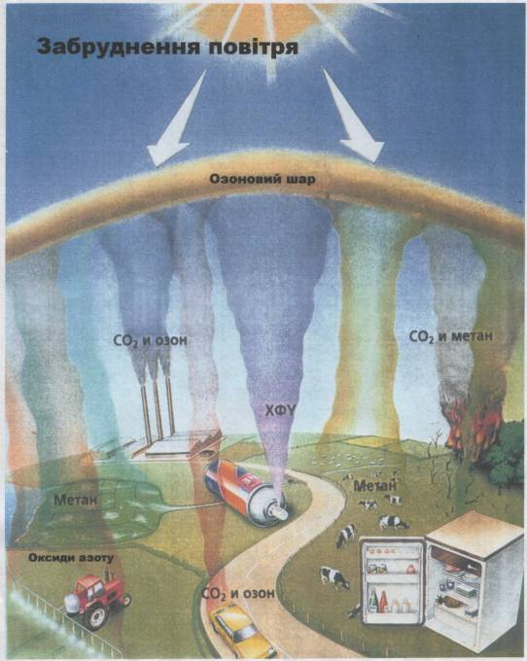
Наслідки
Якщо озоновий шар зменшиться на 10 %, це спричинить розвиток раку шкіри ще в 300 тис. осіб,
катаракти — в 1 млн 750 тис. осіб.
Постане серйозна загроза здоров'ю всього населення Землі, оскільки знизиться опірність людського організму.

